Slide 1
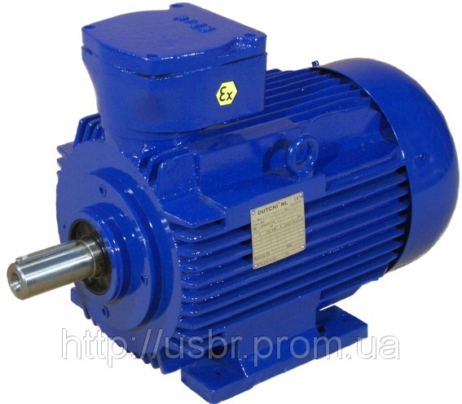
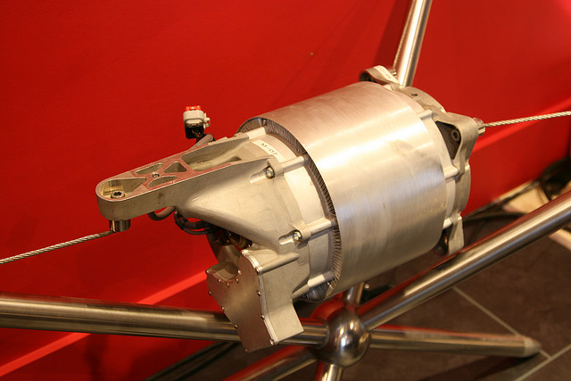
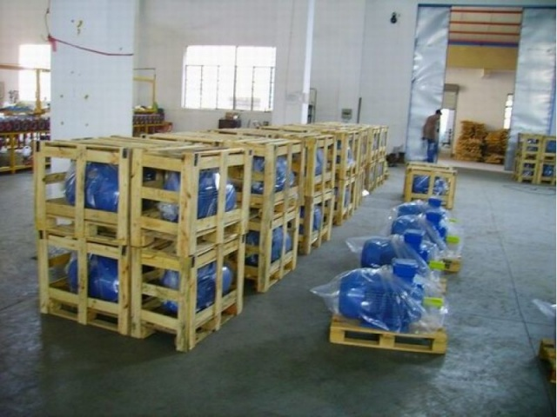
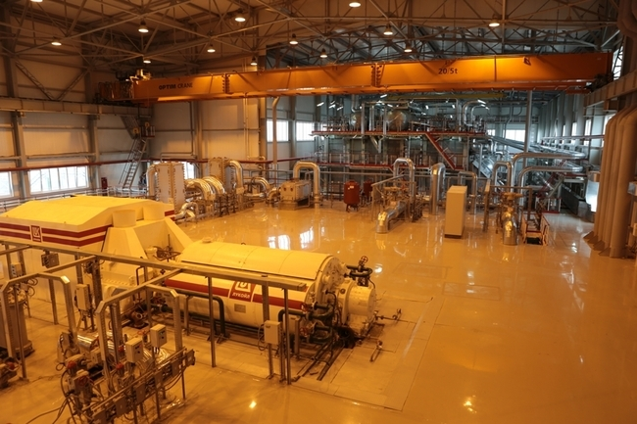
Електродвигун
Електродвигу́н, Електромото́р — електрична машина, двигун, що перетворює електричну енергію в механічну

Slide 2
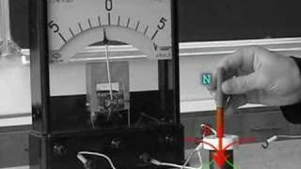
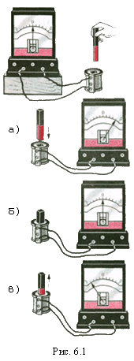
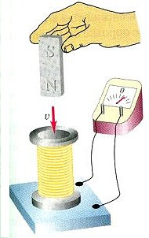
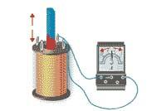
Якщо між полюсами постійного магніту помістити вільно підвішену дротяну петлю і пропустити через неї електричний струм, то петля негайно ж відхилиться убік, прагнучи вийти з магнітного поля. На цьому явищі і заснована дія всіх електричних двигунів.

Slide 3
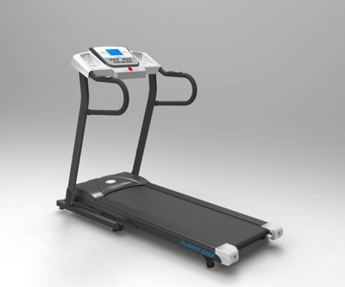

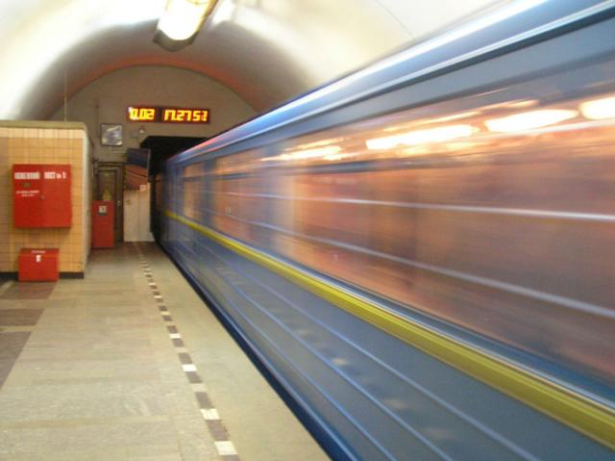
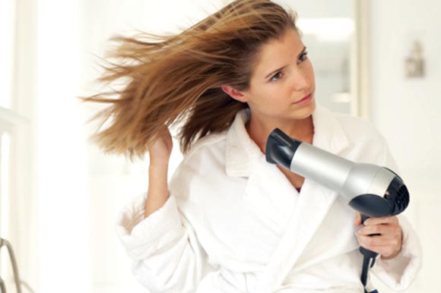
Електродвигуни — основний вид двигунів у промисловості, на транспорті і в побуті.

Slide 4
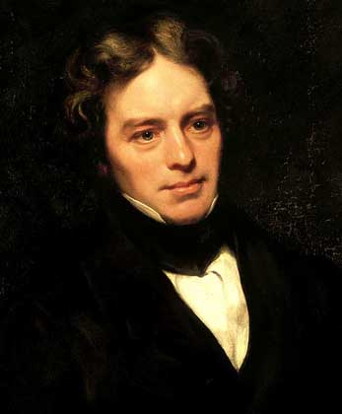
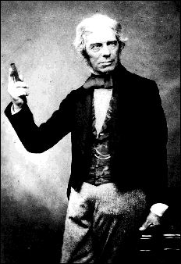
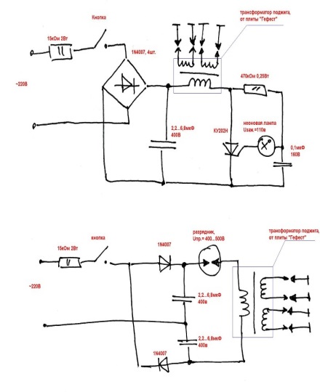
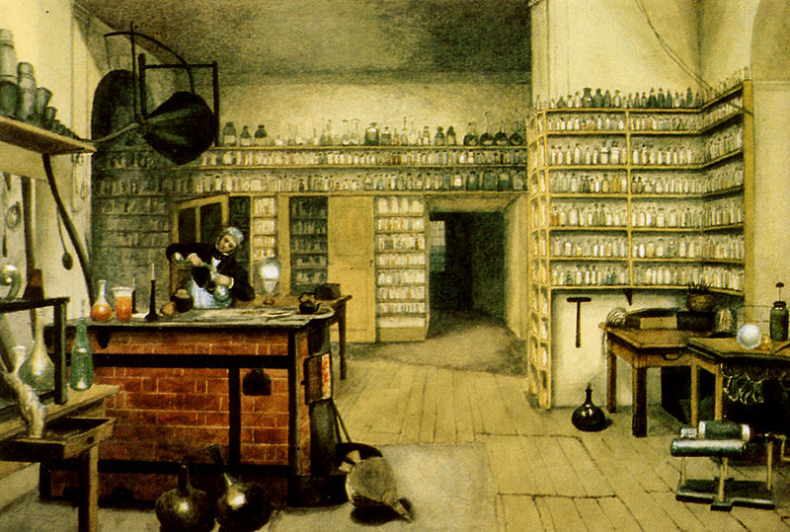
У 1821 р. М. Фарадей, досліджуючи взаємодію провідників зі струмом і магнітом, показав, що електричний струм викликає обертання провідника навколо магніту, або обертання магніту навколо провідника. Досвід Фарадея показав принципову можливість побудови електричного двигуна.

Slide 5
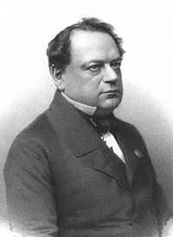
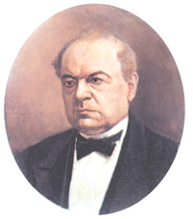
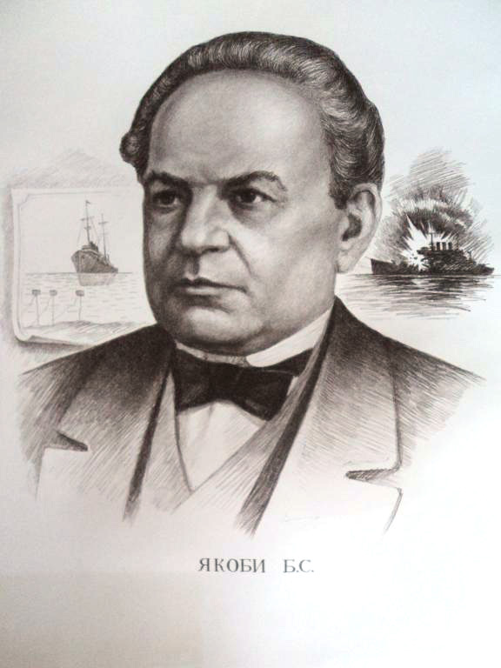
Борис Семенович (Моріц Герман фон) Якобі (нім. Moritz Hermann von Jacobi; народився 21 вересня 1801, Потсдам - ​​27 лютого (11 березня) 1874, (Санкт-Петербург) - німецький і російський фізик, академік Імператорської Санкт-Петербурзької Академії Наук

Slide 6
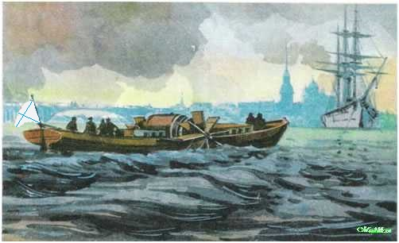
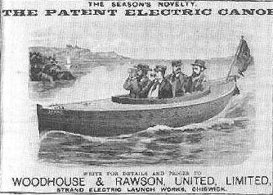
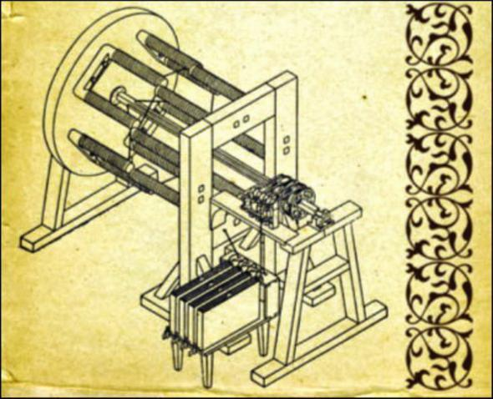
У 1834 р. Б.С. Якобі створив перший у світі електричний двигун постійного струму, в якому реалізував принцип безпосереднього обертання рухомої частини двигуна. У 1838 р. цей двигун (0,5 кВт) був випробуваний на Неві для приведення в рух човна з пасажирами, тобто отримав перше практичне застосування.

Slide 7
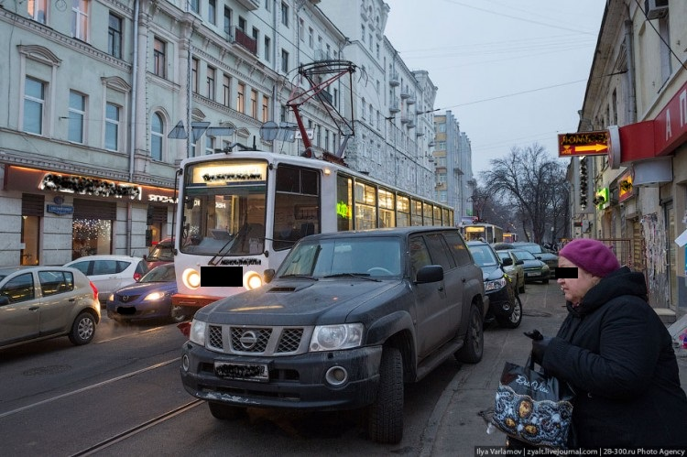
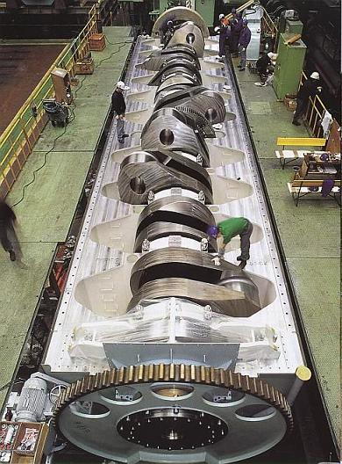
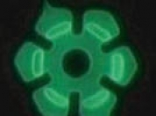
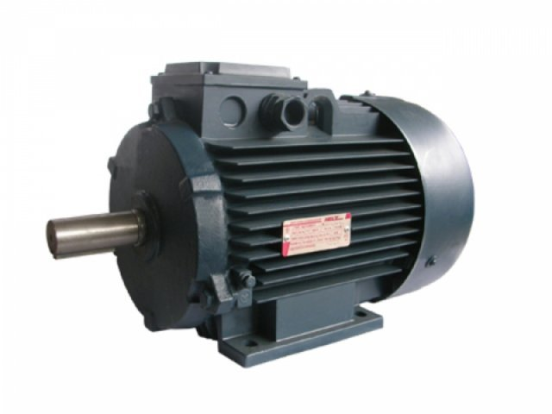
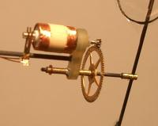
Переваги електродвигунів:
Мають різні розміри: від іграшок до трамваїв

Slide 8
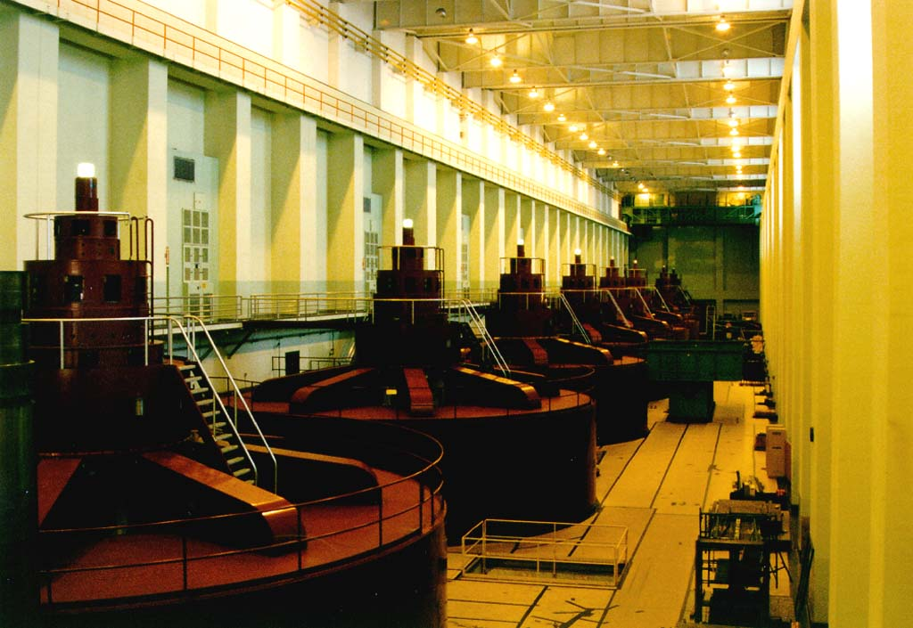
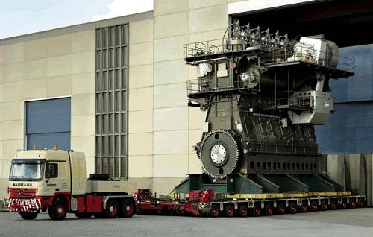
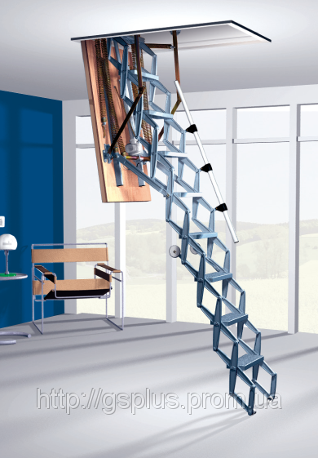
Бувають різної потужності

Slide 9
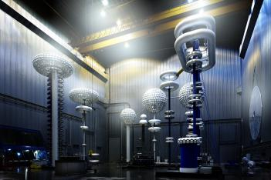
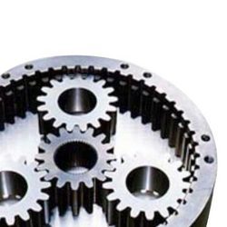
Найвищий ККД = 98%!
Циліндрична зубчата передача володіє найвищим ККД - близько 98%, який не залежить від передавального відношення.

Slide 10
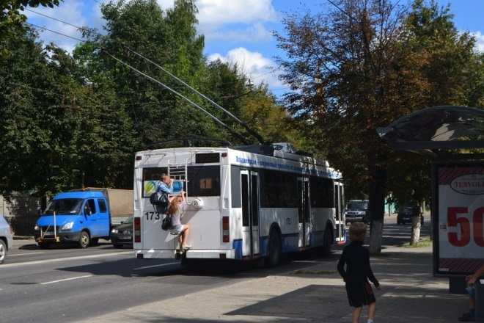
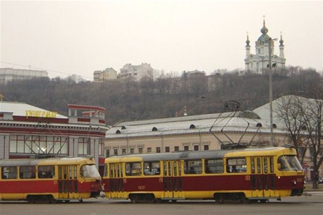
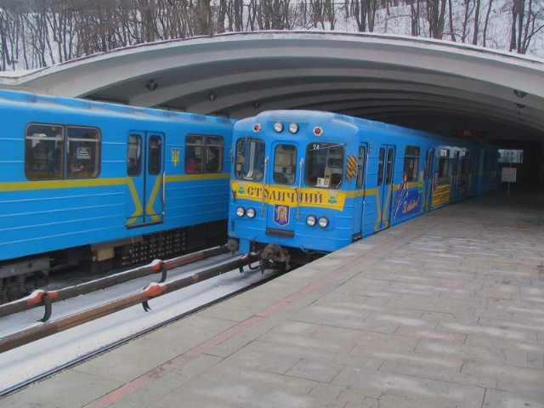
немає шкідливих викидів
(у великих містах це: тролейбуси, трамваї, метро)

Slide 11
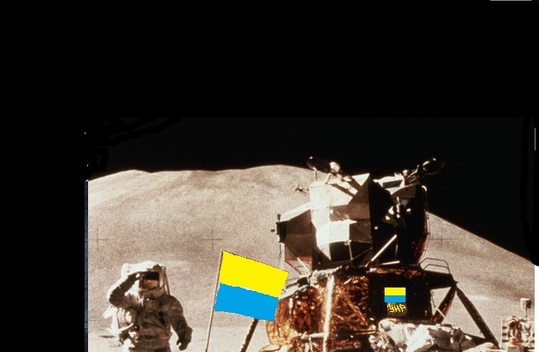
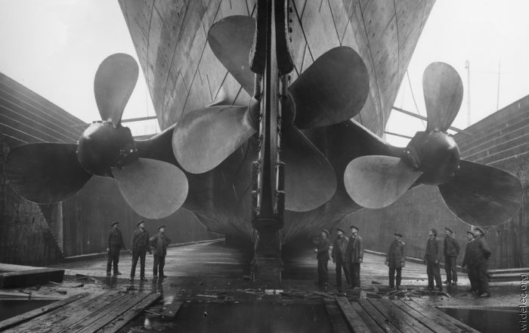
працюють без кисню
(на місяці, під водою)

Slide 12
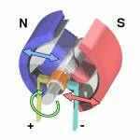
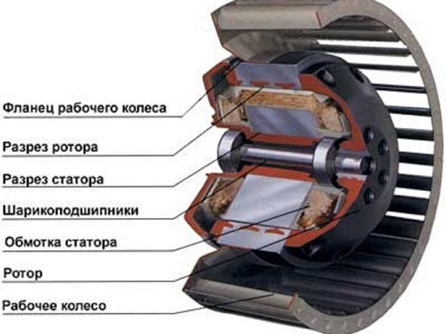
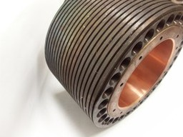
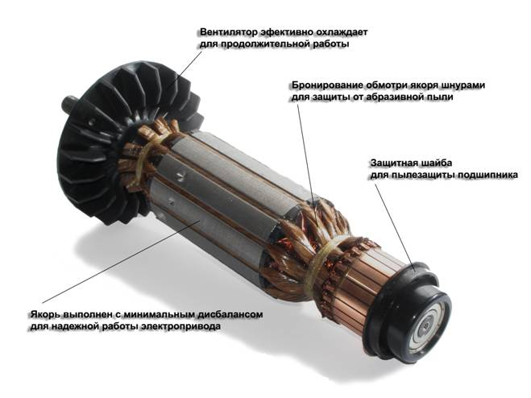
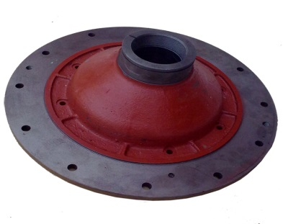
Основні елементи електродвигуна:
1.Якорь-рухома обертається частина-котушка з дротом на підшипниках
2.Статор - нерухома котушка - створює магнітне поле
3.Щеткі
4.Контактние кільця
5.Вал

Slide 13
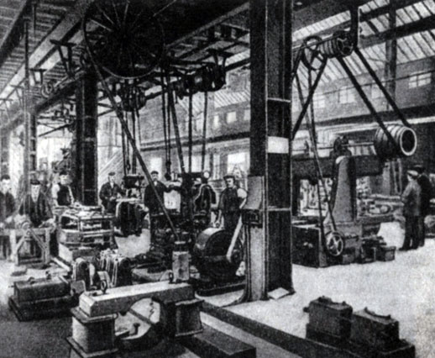
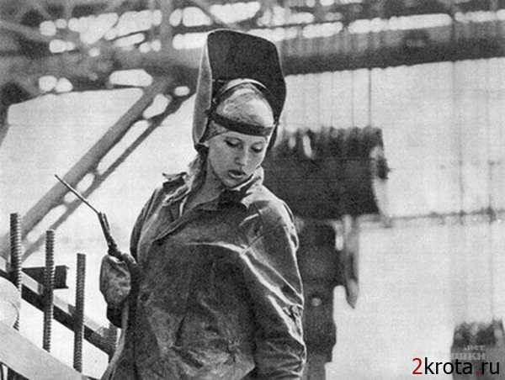
Електродвигун на теренах України

Slide 14
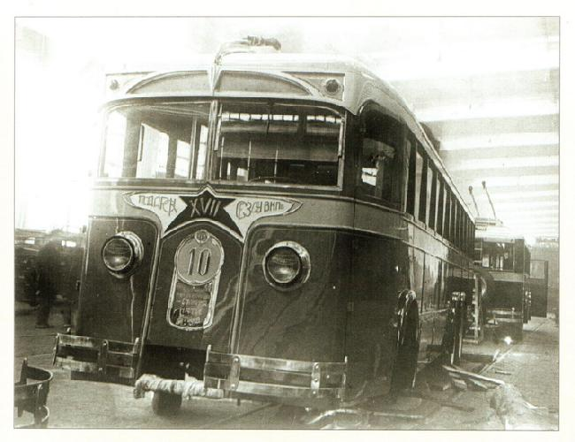

Slide 15
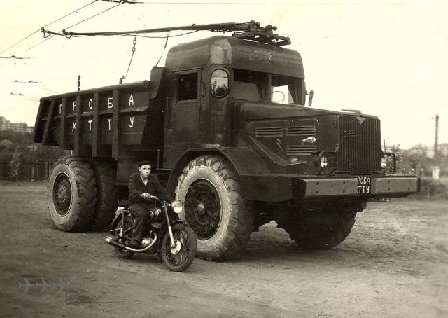

Slide 16
